Slide 1


高级语言程序设计
—— C语言基础
主讲人：荣生辉

Slide 2

高级语言程序设计—C语言基础
1
进制与进制转换
2
十进制转非十进制
3
非十进制转十进制
4
非十进制之间的转换
5
初识C语言

Slide 3
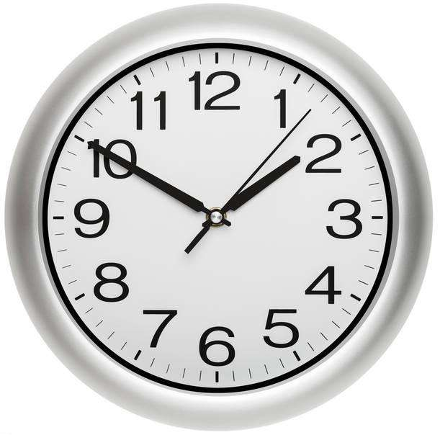

高级语言程序设计—C语言基础
进制与进制转换
进位计数制——进位计数制也称数制，就是人们利用数字符号按进位原则进行数据大小计算的方法。通常人们在日常生活中是以十进制来表达数值并进行计算的。另外还有二进制、八进制和十六进制等。

Slide 4
高级语言程序设计—C语言基础
进制与进制转换
在数制中，有三个基本概念：数码、基数和位权
1、数码：指一个数制中表示基本数值大小不同的数字符号。例如，在十进制中有十个数码：0，1，2，3，4，5，6，7，8，9；在二进制中有两个数码：0，1。
2、基数：指一个数值所使用数码的个数。例如，十进制的基数为10，二进制的基数为2。
3、位权：指一个数值中某一位上的1所示数值的大小。例如，十进制的123，1的位权是10²=100；2是位权10¹=10；3的位权是10⁰=1。

Slide 5
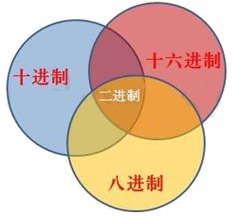
高级语言程序设计—C语言基础
进制与进制转换
二进 (Binary)
八进制 (Octal)
非十进制
数制
十六进制（Hexadecimal）
十进制（Decimal)
在数制的转换中，通常在数值后面加字母D、B、O、H分别表示该数是十、二、八、十六进制数。

Slide 6

高级语言程序设计—C语言基础
进制与进制转换
十进制的特点：
（1）有十个数码：0，1，2，3，4，5，6，7，8，9
（2）基数为10
（3）逢十进一（加法运算），借一当十（减法运算）
（4）按权展开式。

Slide 7

高级语言程序设计—C语言基础
进制与进制转换
二进制的特点：
（1）有两个数码：0，1
（2）基数为2
（3）逢二进一（加法运算），借一当二（减法运算）
（4）按权展开式。

Slide 8
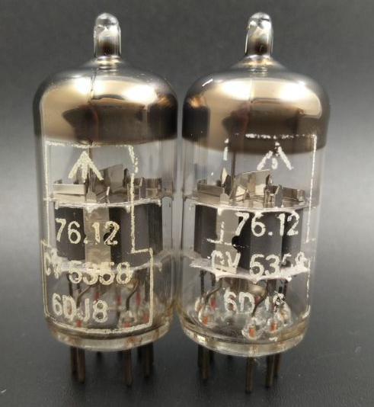
高级语言程序设计—C语言基础
进制与进制转换
电子管的导通、截止两种状态决定了以电子管为基础的电子计算机采用二进制来表示数字和数据。
计算机信息存储的硬盘和软盘，对于磁盘上的每一个记录点而言，也只有两个状态：磁化和未磁化。
光盘上海一个信息点的物理状态有两个凹点和凸点，分别起着聚光和散光的作用。

Slide 9
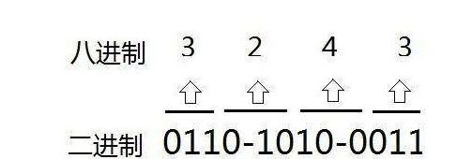
高级语言程序设计—C语言基础
进制与进制转换
八进制的特点：
（1）有两个数码：0，1，2,3,4,5,6,7
（2）基数为8
（3）逢八进一（加法运算），借一当八（减法运算）
（4）按权展开式。

Slide 10
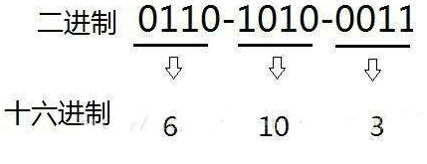
高级语言程序设计—C语言基础
进制与进制转换
十六进制的特点：
（1）有两个数码：0,1,2,3,4,5,6,7,8,9,A,B,C,D,E,F
（2）基数为16
（3）逢十六进一（加法运算），借一当十六（减法运算）
（4）按权展开式。

Slide 11
高级语言程序设计—C语言基础
1
进制与进制转换
2
十进制转非十进制
3
非十进制转十进制
4
非十进制之间的转换
5
初识C语言

Slide 12
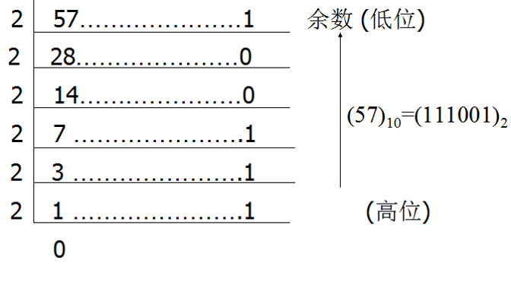
高级语言程序设计—C语言基础
十进制转非十进制
1）十进制整数转换成二进制整数
说明：通常采用“除2取余法，商为零止，倒排列”。
例：将（57）₁₀转换成二进制数

Slide 13
高级语言程序设计—C语言基础
十进制转非十进制
2）十进制小数转换成二进制小数
说明：采用“乘以2，顺向取整法”。即把给定的十进制小数不断乘以2，取乘积的整数部分作为二进制小数的最高位，然后把乘积小数部分再乘以2，取乘积的整数部分，得到二进制小数的第二位，如此不断重复，得到二进制小数的其他位。

Slide 14
高级语言程序设计—C语言基础
十进制转非十进制
2）十进制小数转换成二进制小数
例:将（0.875）₁₀转换成二进制小数
0.875×2=1.75 整数部分=1 （高位）
0.75×2=1.5 整数部分=1
0.5×2=1 整数部分=1 （低位）
所以，（0.875）₁₀=（0.111）₂

Slide 15
高级语言程序设计—C语言基础
十进制转非十进制
3）对一个既有整数又有小数部分的十进制数，只要分别把整数部分和小数部分转换成二进制，然后用小数点连接起来即可。
例：将 (215.25)₁₀ 转换成二进制数
答案： (215)₁₀=(11010111)₂
(0.25)₁₀=(0.01)₂
所以， (215.25)₁₀=（ 11010111.01）₂

Slide 16
高级语言程序设计—C语言基础
十进制转非十进制
二进制
十进制
八进制
十六
进制
方法：
整数部分 除基取余
小数部分 乘基取整

Slide 17
高级语言程序设计—C语言基础
1
进制与进制转换
2
十进制转非十进制
3
非十进制转十进制
4
非十进制之间的转换
5
初识C语言

Slide 18
高级语言程序设计—C语言基础
非十进制转十进制
1）二进制数转换成十进制数
方法：乘权求和
例：将 （1101.01）₂转换成十进制数
答案：
（1101.01）₂
=(1×2³+1×2²+0×2¹+1×2⁰+0×2⁻¹+1×2⁻² )₁₀
=(13.25)₁₀
这里，“2”是基数，“2^{i}”“ (i=3,2,1,0,-1,-2)为位权

Slide 19
高级语言程序设计—C语言基础
非十进制转十进制
2）八进制数转换成十进制数
方法：乘权求和。方法同二进制转换成十进制完全一样，仅仅基数有所不同。
例：将 （24.6）₈转换成十进制数
答案：(24.6)₈=(2×8¹+4×8⁰+6×8⁻¹)₁₀
=(20.75)₁₀

Slide 20
高级语言程序设计—C语言基础
非十进制转十进制
3）十六进制数转换成十进制数
方法：十六进制数共有16个不同的符号：0、1、2、3、4、5、6、7、8、9、A、B、C、D、E、F，其中A表示10，B表示11，C表示12，D表示13，E表示14，F表示15，转换方法同前，仅仅基数为16。
例：将 （4C.A）₁₆转换成十进制数
答案：(4C.A)₁₆
=(4×16¹+12×16⁰+10×16⁻¹)₁₀
=(76.625)₁₀

Slide 21
高级语言程序设计—C语言基础
非十进制转十进制
4）课堂练习
(a) 将二进制数10110.11转换成十进制数。
(b) 将八进制数35.7转换成十进制数。
(c) 将十六进制数A7D.E转换成十进制数。

Slide 22
高级语言程序设计—C语言基础
非十进制转十进制
5）课堂练习答案
(a) 将二进制数10110.11转换成十进制数。
(10110.11)2
=(1×2⁴+0×2³+1×2²+1×2¹+0×2⁰+1×2⁻¹+1×2⁻²)₁₀
=(22.75)₁₀

Slide 23
高级语言程序设计—C语言基础
非十进制转十进制
5）课堂练习答案
(b) 将八进制数35.7转换成十进制数。
(35.7)₈
=(3×8¹+5×8⁰+7×8⁻¹)₁₀
=(29.875)₁₀

Slide 24
高级语言程序设计—C语言基础
非十进制转十进制
5）课堂练习
将十六进制数A7D.E转换成十进制数。
(A7D.E)₁₆
=(10×16²+7×16¹+13×16⁰+14×16⁻¹ )₁₀ =(2685.875)₁₀

Slide 25
高级语言程序设计—C语言基础
非十进制之间的转换
1）八进制数转换成二进制数
方法：由于八进制的一位相当于二进制的三位，所以只需把每一个八进制数字改写成等值的三位二进制数,并保持高低位的次序不变即可。
例:将（0.754）₈转换成二进制数：
（0.754）₈
=（000.111 101 100）₂
=（0.1111011）₂

Slide 26
高级语言程序设计—C语言基础
非十进制之间的转换
2）十六进制数转换成二进制数
方法：由于十六进制的一位相当于二进制的四位，只需把每一个十六进制数字改写成等值的四位二进制数,并保持高低位的次序不变即可。
例:将（4C.2E）₁₆转换成二进制数：
（4C.2E）₁₆
=（0100 1100.0010 1110）₂
=（1001100.0010111）₂

Slide 27
高级语言程序设计—C语言基础
非十进制之间的转换
3）二进制数转换成八进制数
方法：将整数部分从低位向高位每三位用一个等值的八进制数来替换,最后不足三位时在高位补0凑满三位; 小数部分从高位向低位每三位用一个等值的八进制数来替换,最后不足三位时在低位补0凑满三位。
例:（11101.01）₂转换为八进制 （11101.01）₂
=（011 101. 010）₂
=（35.2）₈

Slide 28
高级语言程序设计—C语言基础
非十进制之间的转换
4）二进制数转换成16进制数
方法：将整数部分从低位向高位每四位用一个等值的十六进制数来替换,最后不足四位时在高位补0凑满四位; 小数部分从高位向低位每四位用一个等值的十六进制数来替换,最后不足四位时在低位补0凑满四位。
例:（11101.01）₂转换为十六进制
（11101.01）₂
=（0001 1101. 0100）₂
=（1D.4）₁₆

Slide 29
高级语言程序设计—C语言基础
非十进制转十进制
5）课堂练习
(a) 将(16.327)₈、( AD.7F)₁₆转换成二进制数。
(b) 将 (1101101.011)₂ 转换成八进制数。
(c) 将(101011101.011)₂转换成十六进制数。

Slide 30
高级语言程序设计—C语言基础
非十进制转十进制
6）课堂练习答案
(a) 将(16.327)₈、( AD.7F)₁₆转换成二进制数。
(16.327)₈
=(001 110.011 010 111)₂
=(1110.011010111)₂
(AD.7F)16
=(1010 1101.0111 1111)2
=(10101101.01111111)2

Slide 31
高级语言程序设计—C语言基础
非十进制转十进制
6）课堂练习答案
(b) 将 (1101101.011)₂ 转换成八进制数。
(1101101.011)₂ =(001_101_101. 011)₂
=(155.3)₈

Slide 32
高级语言程序设计—C语言基础
非十进制转十进制
6）课堂练习答案
(c) 将(101011101.011)₂转换成十六进制数。
(101011101.011)₂ =(0001_0101_1101.0110)₂
=(15D.6)₁₆

Slide 33
高级语言程序设计—C语言基础
常用数制对照表
十进制
二进制
八进制
十六进制
十进制
二进制
八进制
十六进制
0
0
0
0
9
1001
11
9
1
1
1
1
10
1010
12
A
2
010
2
2
11
1011
13
B
3
011
3
3
12
1100
14
C
4
100
4
4
13
1101
15
D
5
101
5
5
14
1110
16
E
6
110
6
6
15
1111
17
F
7
111
7
7
16
10000
20
10
8
1000
10
8
17
10001
21
11

Slide 34
高级语言程序设计—C语言基础
1
进制与进制转换
2
十进制转非十进制
3
非十进制转十进制
4
非十进制之间的转换
5
初识C语言

Slide 35
高级语言程序设计—C语言基础
初识C语言
1 2 3 4 5 6 | # include <stdio.h> int main() { printf("Hello, World!"); return 0; }
// 编译预处理指令
// 主函数，程序的入口
// 函数体开始
// 函数调用
// 主函数的返回值
// 函数体结束
本程序的作用是输出一行信息: Hello, World!

Slide 36

高级语言程序设计—C语言基础
初识C语言
main-主函数名， int (integer)函数类型整型。
每个C程序必须有一个主函数main。
{ }是函数开始和结束的标志,不可省。
每个C语句以分号结束。
使用标准库函数时应在程序开头一行写: #include <stdio.h>

Slide 37
高级语言程序设计—C语言基础
初识C语言
int main( )
or
void main( )

Slide 38
高级语言程序设计—C语言基础
初识C语言
1983年,美国国家标准化协会(ANSI)根据C语言各种版本对C的发展和扩充,制定了新的标准ANSI C ，比标准C有了很大的发展。
1987年，ANSI公布了新标准——87 ANSI C。
1989年，ANSI又公布了一个新的C语言标准—C89
1990年，ISO接受C89作为国际标准通常称为C90
1999年，ISO对C语言标准进行修订，在基本保留原来的C语言特征的基础上，增加了一些面向对象的特征，简称为 C99。
目前流行的C语言编译系统大多是以C99为基础进行开发的。

Slide 39
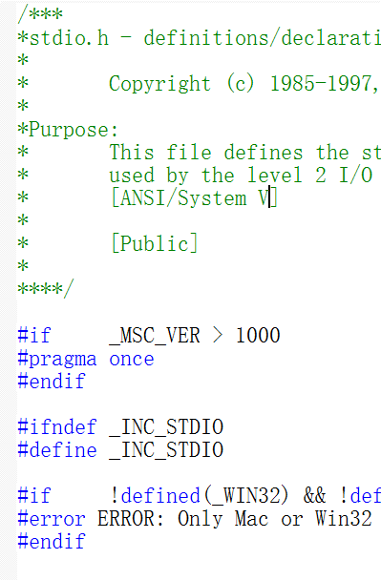
高级语言程序设计—C语言基础
初识C语言
# include <stdio.h>
后缀为.h （head）的文件被称之为头文件。设立头文件的目的主要是：提供全局变量、全局函数的声明或提供公用数据类型的定义。
以此可减少代码的重复书写，提高编写和修改程序的效率。此外，还是一种代码保密是手段。

Slide 40
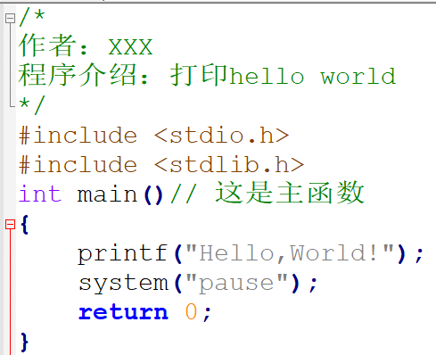
高级语言程序设计—C语言基础
初识C语言
C语言的注释：注释只是给人看的,对编译和运行不起作用。所以可以用汉字或英文字符表示，可以出现在一行中的最右侧，也可以单独成为一行。
C语言中常用的注释风格有两种，一种是通过如下模式进行一段代码的注释：
/* comment */
另一种是单行注释符号：
// comment

Slide 41
高级语言程序设计—C语言基础
初识C语言
1 | #include <stdio.h>
2 | int main( )
3 | {
4 | int a,b,sum;
5 | a=123; b=345;
6 | sum=a+b;
7 | printf(“sum is %d\n” , sum);
8 | return 0;
9 | }
// 声明变量为整型
// 变量赋值
// 打印输出结果

Slide 42
高级语言程序设计—C语言基础
初识C语言
1 | #include <stdio.h>
2 | int main( )
3 | {
4 | int max(int x,int y);
5 | int a, b, c;
6 | scanf(″％d,％d″,&a,&b);
7 | c=max(a,b);
8 | printf(″max=％d\n″,c);
9 | return 0;
10 | }
1 | int max(int x, int y)
2 | {
3 | int z
4 | if (x>y) z=x;
5 | else z=y;
6 | return z;
7 | }
//调用max函数

Slide 43
高级语言程序设计—C语言基础
初识C语言
程序运行情况如下：
8 , 5 ↙(输入8和5赋给a和b)
max=8 (输出c的值)
说明：本程序包括main和被调用函数max两个函数。max函数的作用是将x和y中较大者的值赋给变量z。return语句将z的值返回给主调函数main。

Slide 44
高级语言程序设计—C语言基础
初识C语言
(1) C程序是由函数构成的。 这使得程序容易实现模块化。
(2) 一个函数由两部分组成:
函数的首部：如 int max(int x,int y )
函数体：花括号内的部分。若一个函数有多个花括号,则最外层的一对花括号为函数体的范围。
函数体包括两部分 ：
声明部分：int a,b,c; 可缺省
执行部分：由若干个语句组成。可缺省

Slide 45

高级语言程序设计—C语言基础
初识C语言
注意：
函数的声明部分和执行部分都可缺省，例如：
void dump ( )
{
}
这是一个空函数,什么也不做,但是合法的函数。

Slide 46
高级语言程序设计—C语言基础
初识C语言
(3) C程序总是从main函数开始执行的,与main函数的位置无关。
(4) C程序书写格式自由,一行内可以写几个语句, 一个语句可以分写在多行上，C程序没有行号。
(5) 每个语句和数据声明的最后必须有一个分号。分号是C语句的必要组成部分。即使是程序中最后一个语句也应包含分号 。

Slide 47
高级语言程序设计—C语言基础
初识C语言
(6) C语言本身没有输入输出语句。输入和输出的操作是由库函数scanf和printf等函数来完成的。C对输入输出实行“函数化”。
(7)可以用 /*……*/ 对C程序中的任何一行或数行做注释。一个好的、有使用价值的源程序都应当加上必要的注释,以增加程序的可读性。

